Slide 1




Требования

Slide 2
Высокий уровень неопределенности
Заказчик, предоставляющий требования, не является инженером
Часто клиент не знает, что он хочет, у него есть только проблема, которую надо решить

Slide 3
Высокий уровень неопределенности
Что будет, если мы не до конца выясним требования? Можем ли мы потом все поправить?
НЕТ! Большие системы дорогие в разработке и не могут быть дешево переделаны.

Slide 4
Типы требований
Функциональные требования
Требования по качеству продукта
Системные ограничения

Slide 5

Функциональные требования

Slide 6
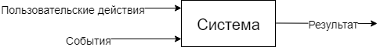
Черный ящик
В уточнении требований хорошо помогает представление системы как черного ящика

Slide 7
Черный ящик
Когда пассажир вошел в систему, система должна показать карту с водителями, находящимися в радиусе 3 км.
Когда водитель закончил поездку, система должна списать оплату с карты пассажира, вычесть сервисный сбор и перевести остальные деньги на карту водителя.

Slide 8
Уточняем функциональные требования
Установить, что попадает в скоуп системы, а что выходит за скоуп
Установить всех акторов(пользователей) системы
Выяснить и описать все возможные сценарии (use case)
Построить use case диаграмму
Для сценариев построить sequence flow диаграмму (событие = действие + данные)

Slide 9
Уточняем функциональные требования
Актеры системы:
Пассажир
Водитель
Служба поддержки
Use cases:
Регистрация пассажира
Регистрация водителя
Вход в систему пассажира
Вход в систему водителя
Матч пассажира и водителя
Успешная поездка
Неуспешная поездка

Slide 10
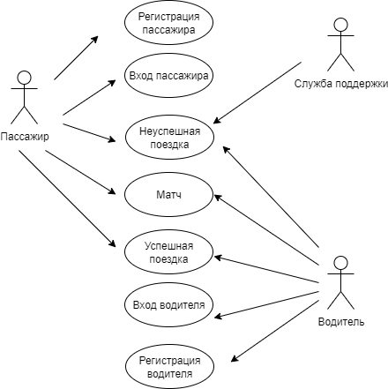
Use Case diagram

Slide 11
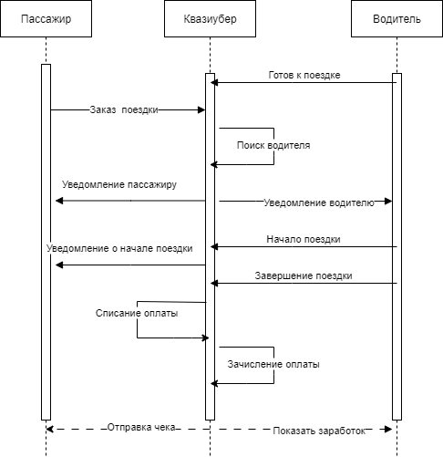
Sequence diagram

Slide 12
Требования по качеству системы

Slide 13
Требования по качеству системы
Производительность
Доступность
Отказоустойчивость
Масштабируемость
Безопасность

Slide 14
Критерии
Требования по качеству системы должны быть измеримы и проверяемы

Slide 15
Критерии
Поиск товаров по ключевым словам должен быть быстрым
При нажатии кнопки поиска по ключевым словам страница со списком товаров должна быть отражена пользователю в 90% случаем не более чем за 100мс и в 99% случаев не более чем за 500мс

Slide 16
Критерии
Система должна быть высокодоступна
Система должна быть доступна 99.9% времени

Slide 17
Производительность
Response time(время отклика) = Processing time(время обработки запроса нашей системой) + Latency(Wating time)
Обычно измеряется как распределение
Кол-во операций, которое система способна обработать в единицу времени
Объем данных, который система способна обработать в единицу времени
В http запросах часто используется метрика RPS (Requests Per Second)

Slide 18
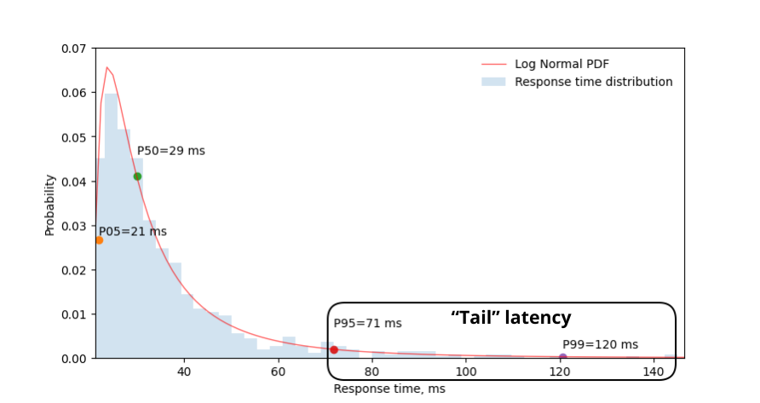
Производительность

Slide 19
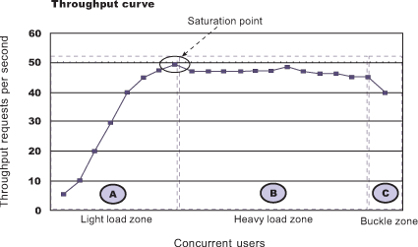
Производительность

Slide 20
Доступность
При недоступности системы мы теряем деньги и покупателей.
Доступность измеряется в доле(%) времени, когда наша система доступна пользователю и операционно функциональна.
.
.
Availability = uptime / (uptime + downtime)
Availability = uptime / (uptime + downtime)
При недоступности системы мы теряем деньги и покупателей.
.
Availability = uptime / (uptime + downtime)
Mean Time Between Failures (MTBF)
Mean Time to Recovery (MTTR )
Availability = MTBF / (MTBF + MTTR)
Три девятки 99.9%, четыре девятки 99.99%, 5 девяток 99.999%

Slide 21
Отказоустойчивость
Способность системы оставаться доступной и в операционном состоянии, несмотря на отказ одного или нескольких компонентов системы.
.
.
Availability = uptime / (uptime + downtime)
Предотвращение падений (устранение единственных точек отказа путем репликации данных и горизонтального масштабирования сервисов с балансировкой)
Мониторинг и изоляция падений (опрос по healthcheckам)
Восстановление (restart и rollback)

Slide 22
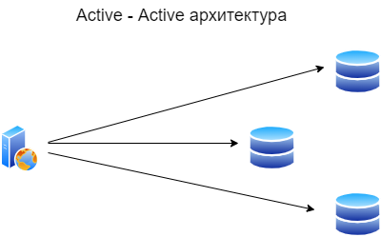
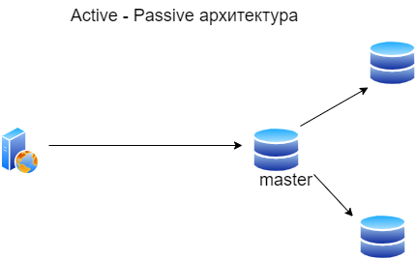
Репликация

Slide 23
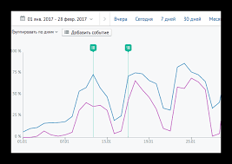
Масштабируемость
Трафик очень часто неоднородный. Может иметь сезонные, временные колебания, повышаться при возникновении какого-то события и т.п. Хотелось бы в периоды низкого трафика не использовать лишние ресурсы и при этом стабильно обрабатывать пиковый трафик.

Slide 24
Масштабируемость
Вертикальная (апгрейд существующих ресурсов)
Горизонтальная (добавление новых единиц ресурсов и запуск на них новых инстансов сервисов)
Организационная(добавим разработчиков и они оптимизируют наш код)

Slide 25
SLA, SLO, SLI
Service Level Indicator (SLI) – количественная оценка работы сервиса за заданный период времени
Service Level Objectives (SLO) – желаемое, целевое значение SLI
SLA (Service Level Agreement) — это соглашение об уровне обслуживания между поставщиком услуг и заказчиком, которое определяет стандарты качества предоставляемых услуг, а также предусматривает ответственность за невыполнение этих стандартов
SLO – это наш внутренний показатель качества работы сервиса, в отличие от SLA, который обычно устанавливается бизнесом как внешнее обязательство по доступности сервиса перед клиентами компании.

Slide 26
Best practices
Требования должны быть полностью понятны перед началом разработки. Если что-то не понятно – не надо стесняться идти к бизнес-аналитику/заказчику за пояснением. Неправильно понятое или додуманное требование приведет к переделыванию задачи, следовательно дополнительным расходам компании.
Если не знаешь, как реализовать фичу, не надо стесняться идти к синьору/тимлиду. На ресерч можно тратить разумное время. Потраченное впустую время – убытки компании
Надо начинать с более приоритетных требований
Перед началом разработки нужно обязательно оценить трудозатраты по задаче, а, следовательно верхнеуровнево продумать решение
Не надо стесняться объективно оценивать задачи и в случае, если что-то не вмещается в скоуп спринта, как можно раньше уведомить тимлида/менеджера проекта

